Slide 1


Proje Proses Haritası From-10
Bu çalışma projede proses adımları içerisinde varyasyon kaynağını bulmak. Ve prosesin doğurduğu sonuçları daha iyi anlamak için yapılır.
Form 10
Form 09

Slide 2

Kullanılan şekiller
Not ; Tüm faaliyetlere en az bir akış ile girdi sağlanır. Ancak sadece 1 çıktısı olabilir.
Kontrol sembolü ise en az iki çıktıya sahip olmalıdır.
Varyasyon kaynaklarının işaretlenmesi önemlidir.
Detay için Uzman KK’la irtibata geçin
ANA SEMBOLLER
YARDIMCI SEMBOLLER
Faaliyet
Tekrar İşlem
ANLATIM SEMBOLLERi
Proses Akış Yönü
Stok
Kontrol
Hayır
H
E
EVET
Bekleme
Başlangıç & Bitiş
Varyasyon
Taşıma
Hata

Slide 3
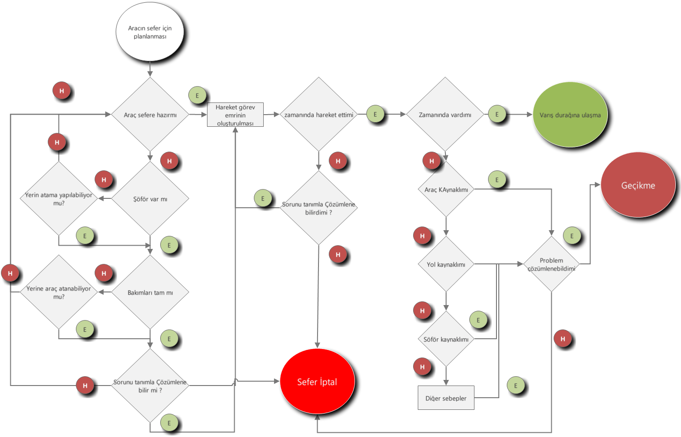
Toplu taşımacılık örnek SIPOC
Bir SIPOC çalışması için ilk yapılması gereken Problemin açık şekikde yazılmasıdır.
Sonra Problemin ilk ve son adımlarına karar verilir.
sonraki adım herşey yolunda gidecek şekilde mükemmel bir akış oluşturulur
Son adım bu mükemmel gidişi bozacak her tanım hata ve değişkenlik olarak işaretlenir.
Değişkenlik farklı sebeplerle tekrar edilemeyen varyasyon içeren işler için Hata ise standardı tanımlanmış ancak insan kaynaklı bir standardın yerine getirilememesi olarak tanımlanır.
Ör Bu problemde Trafiğin durumu yada yakıt alma yada bakım süresi değişkenlik ancak şöförün anahtarını unutması yada yakıt olmadan yola çıkması hata olarak değerlendirilir.

Slide 4
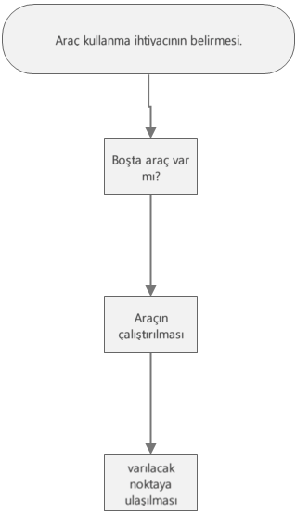
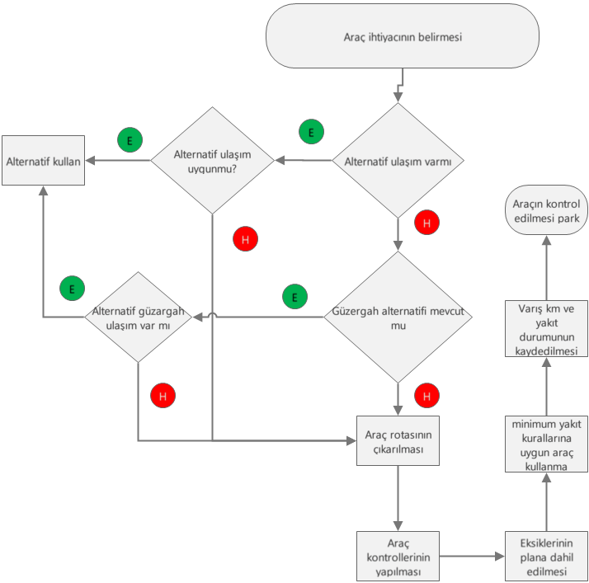
Örnek
Şirket araçları yakıt tüketimin fazla olması projesi örnek proses akışı
Sanılan proses haritası
Mevcut proses haritası
Yapılan proses incelemesinde yakıt tüketimi ile ilgili mevcut durumda bir planlama yapılmadığı ve araç kullanımlarının personel inisiyatifinde gerçekleştiği fark edildi.

Slide 5
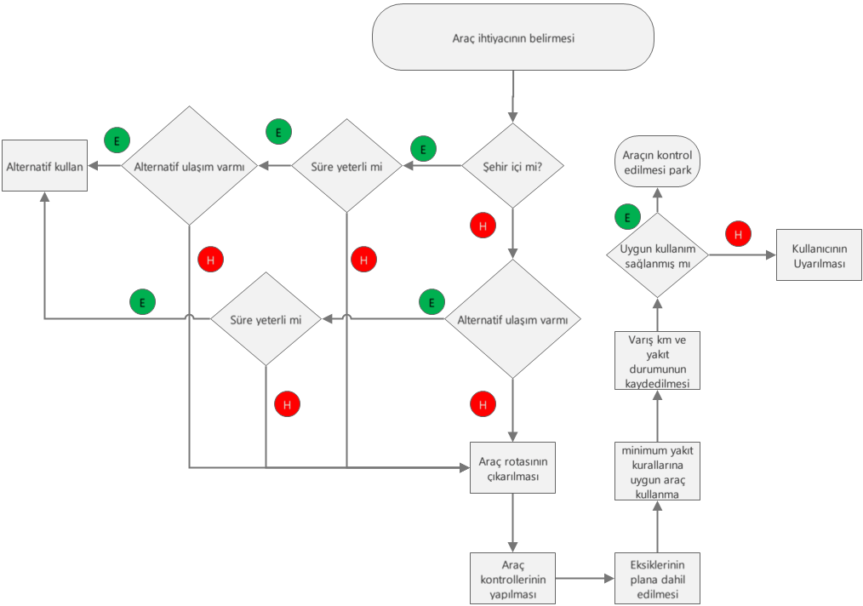
Örnek
Süreçde Araç kullanıcılarına yakıt tüketiminin azaltılması ile ilgili görev ve sorumlulukların yer almadığı
Varyasyona neden olan noktalarda İstenen bazı temel davranışlar, standartlar ve formlarla tanımlanmadığı anlaşılmıştır.
Olması gereken proses haritası
Lt /saat

Slide 6
Bilgi Formu 10 — Süreç haritalama ve süreç verileri
NELERİ İÇERİR?
Süreç akış haritası, bir süreç akışını temsil etmek ve analiz etmek için kullanılan görsel bir görüntüleme aracıdır.
Süreç haritası, bir akışın düzenlenmiş bir temsilidir. Süreç haritalama, tüm faaliyetlerinin etkileşimlerini içeren tek bir harita verir ve etkileşimleri analiz etmek için kullanılır. Herhangi bir süreç bir dizi faaliyet akışı içerebilir, ancak her faaliyet akışı bu süreçte yer almaz. Tanımlanan probleme yada sürecin araştırılan sonuçlarına etkisi olmayan faaliyetler süreç akışında gösterilmez çıktı ile bir ilişki yoktur:
a. Süreç, faaliyette yer alan ve araştırılan sonuç ile ilgilisi olan tüm faaliyetler süreç akışında tanımlanır bunun dışında süreç gereksiz bir şekilde tanımlanacağından bazı akışlar dışarıda bırakılır;
b. Gösterilmesi gerekmeyen faaliyetler (dolaplara dosyalama, atölyeler arasında hareket etme vb.), süreç yalnızca önemli akışları haritalamalıdır (aksi takdirde bunlar arasında gezinmek imkansız olur); ve
c. Süreç ana akışları geçerli olan “Cari” tüm zamanları kapsayacaktır, ancak uygulamalardaki değişiklikler, sürekli iyileştirme vb. sebepler, yeni akışlar oluşturulurken bazı akışların aşamalı olarak kaldırılması anlamına gelir ve bu yeni akışların tek bir süreçte yer alması için hiçbir neden yoktur.
Not ; Araştırılan bir konu için / problem başlığı ile ilgili 3 proses haritası çizilmesi önerilir.
Sanılan proses haritası; Masa başında ekip ile birlikte hazırlanır.
Gerçek proses haritası; Sahada faaliyetlerin izlenmesi ile hazırlanır
Gelecek / Olması gereken proses haritası; gereksiz faaliyet ve Israflardan arındırıldıktan sonra olması planlanan proses haritası. Bilinen bilgilerle en verimli olan
NASIL BIR ROL OYNAR?
Bir akış süreç içerisindeki faaliyetlerin etkinliklerinin derinlemesine görüntüsünü verir.
NE YAPILMASI GEREKIYOR?
Aşağıdakileri oluşturmak için tasarlanmış sembolik temsil:
1. Hareketler;
2. Müşteri için Değer Katan süreç adımları (dönüştürme veya birleştirme);
3. "Değer Katmayan" süreç adımları;
4. Bekleme süresi (devam eden iş stokları dahil); ve
5. Değer katma oranı.
YÖNERGELERİ
Kullanıcılar için eğitim.
Bir sembol kitaplığı kullanın.
DAHA FAZLA BILGI IÇIN:
Bkz. Biteau [30] ve Crouhy [34]

Slide 7
Bilgi Formu 09 — SIPOC
NELERİ İÇERİR?
Tüm sürecin haritasını çıkarmak ve süreç akış şemasını oluşturmak.
NASIL BIR ROL OYNAR?
SIPOC, ekipleri beş 'SIPOC' varlığının tümünü açıkça belirtmeye ve böylece tüm süreci anlamaya sevk eden bir sürecin görsel bir temsilidir.
Yaptık:
Tedarikçiler: Proses tedarikçisi tanımlanmalıdır,
Girişler: girişlerin tanımlanması gerekir,
Süreç: Süreç boyunca elde edilen dönüşümün kısa bir taslağı,
Çıktılar: sürecin sonucunun (çıktısının) tanımlanması gerekir,
Müşteriler: Süreç müşterisinin tanımlanması gerekir.
NE YAPILMASI GEREKIYOR?
Beş SIPOC öğesinin tümü diyagram biçiminde bir tabloya yazılacak, böylece hiçbir öğenin dışarıda bırakılmamasını sağlayacak ve ilgili diziler arasındaki etkileşimlerin görsel bir görüntüsünü sunacaktır.
YÖNERGELERİ
SIPOC diyagramı, sürekli iyileştirme için DMAIC sürecinin "tanımlama" aşamasında kullanılacaktır.
DAHA FAZLA BILGI IÇIN:
Altı Sigma yöntemi ile ilgili literatüre bakınız.
Tedarikçi
Girdi
Proses
Çıktı
Müşteri
SIPOC
Un Değirmeni
Un / diğer malzemeler
Pişirme
Kurabiye
10 ile 15 yaş arası çoçuklar
Örnek ; Kurabiye

